Slide 1
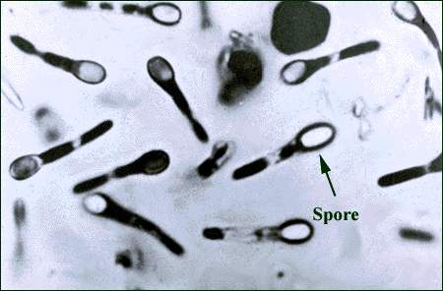
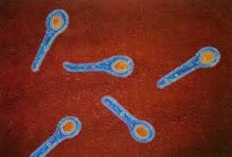
Clostridium spp
Rod obuhvata preko 100 vrsta sporogenih anaerobnih Gram pozitivnih bakterija štapićastog oblika - Patogene vrste –manje od 20 vrsta u zavisnosti od toksina koje produkuju, invazivnosti i načina infekcije podeljene u četri grupe

Slide 2
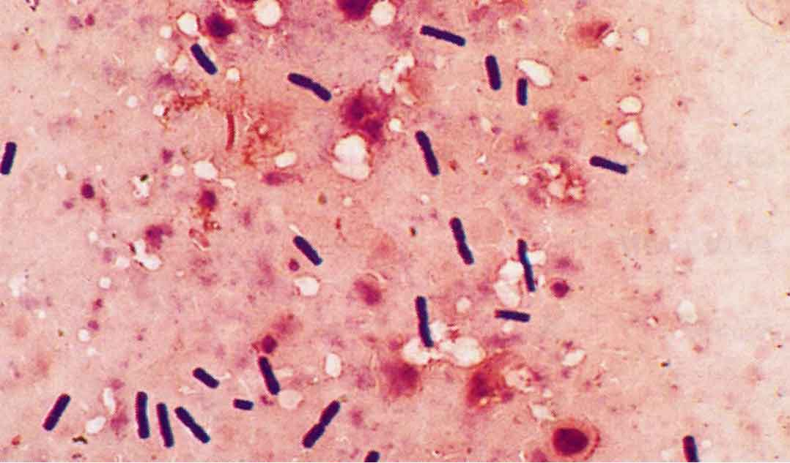
Clostridium spp.
1. Neurotoksične Clostridium spp.
2. Histotoksične Clostridium spp.
3. Enteropatogene i enterotoksemične Clostridium spp.
4. Clostridium spp. uzročnici oboljenja koje indukuje primena antibiotika

Slide 3
Neurotoksične Clostridium vrste
neinvazivne i stvaraju neurotoksine
C.tetani – tetanus- konji, preživari, druge životinje i ljudi
C.botulinum tip A-F – botulizam - veliki broj vrsta životinja i ljudi
C.argentinense – ranije C.botulinum tip G- ljudi

Slide 4
Histotoksične Clostridium vrste
invazivne i dovode do opsežne destrukcije tkiva
C.chauvoei - goveda, ovce ređe svinje šuštavac – gangrena emphysematosa blackleg (black quarter)
- miozitis kod konja
C.septicum - goveda, ovce i svinje- maligni edem parašuštavac – septicaemia gangrenosa
- ovce – braxy-bradsot - abomazitis
- kokoške – nekrotični dermatitis

Slide 5
C.novyi -tip A – ovce – bolest velike glave ovnova - goveda i ovce- gasna gangrena - tip B – ovce ređe goveda - crna bolest- nekrotični hepatitis - tip C – vodeni bufalo – osteomielitis
C. haemolyticum (C.novyi tip D)- goveda ređe ovce bacilarna hemoglobinurija
C.sordellii – goveda, ovce i konji – gasna gangrena
C.colinum –ptice, pilići i živina-ulcerativni enteritis
C.piliforme – Tyzzer-ova bolest – kunići, zamorci,
laboratorijske životinje, fatalna bolest ždrebadi

Slide 6
Enteropatogene i enterotoksemične Clostridium vrste
stvaranje toksina u crevima koji nakon resorpcije mogu dovesti do generalizovane toksemije
C.perfringens
tip A – ljudi- trovanje hranom
gasna gangrena
gangrenozni mastitis krava
nekrotični gastroenteritis više vrsta
nekrotični enteritis ptice
tip B – dizenterija jagnjadi

Slide 7
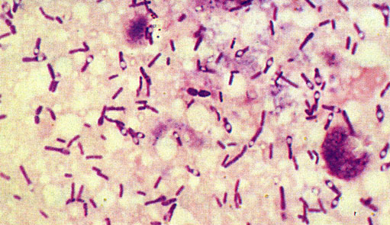
tip C - neonatalni hemoragični i nekrotizujući
enteritisi - prasad, jagnjad, telad i ždrebad - ovce- stuck - iznenadna smrt
tip D – enterotoksemija ovce ređe telad
- enterotoksemija i enterocolitis koze
tip E - hemoragični gastroenteritis goveda

Slide 8
Clostridium spp. uzročnici oboljenja koje indukuje primena antibiotika
C.spiroforme - kunići i zamorci- enteritis praćen prolivom
C.difficile – ljudi, kunići, zamorci- antibioticima indukovan enterocolitis
psi, ždrebad, svinje, laboratorijske životinje- “spontani” prolivi

Slide 9
Materijal koji se šalje na bakteriološki pregled
uzorkovanje neposredno posle uginuća
tkivo dimenzija 4 cm
transportna podloge za anaerobne mikroorganizme modifikovana Cary-Blair podloga sa rezazurinom, CaCl i cisteinom
suspektna enterotoksemija – dokazivanje toksina- podvezana creva

Slide 10
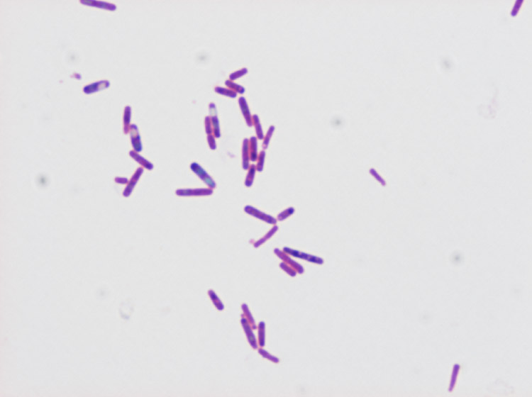
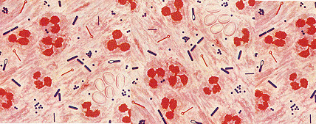
Mikroskopske karakteristike
- Gram pozitivne bakterije štapićastog oblika različitih dimenzija 0,5-1 x 4-6 μm
Spore kod većine vrsta većeg dijametra od širine bakterijske ćelije
Spore postavljene centralno, subterminalno ili terminalno
- Većina vrsta pokretna

Slide 11
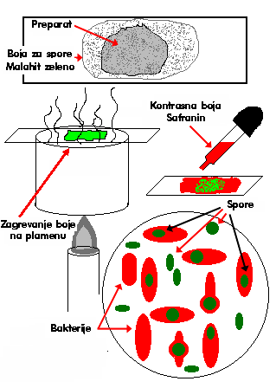
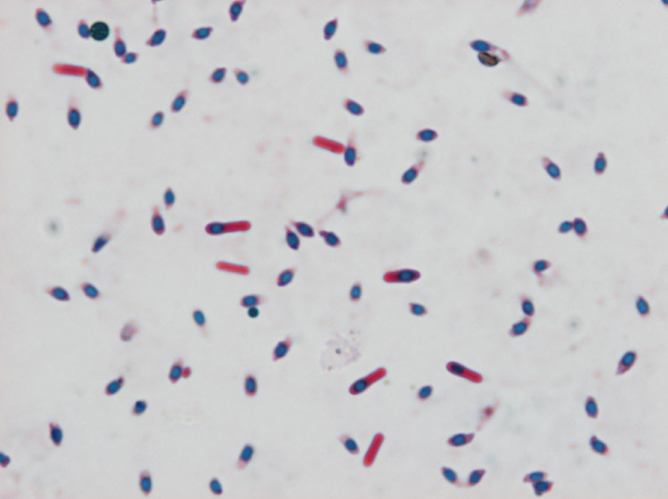
Bojenje po Wirtz-u

Slide 12
Morfološki veoma slični, izuzetak C.spiroforme u vidu zareza ili spirale, C.tetani izgleda poput palice za doboš
C.tetani prav, dugačak štapić dimenzija 0,4-0,6 x 2-5 μm, sferična spora terminalno postavljena veća od širine bakterijske ćelije – preživljava 4 sata kuvanje ili sterilizaciju u autoklavu 12 minuta na temperaturi od 121⁰C
Sličnog izgleda saprofitske vrste
C.tetanomorphum
C.tetanoides

Slide 13
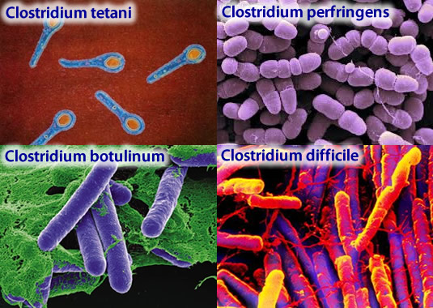

Slide 14
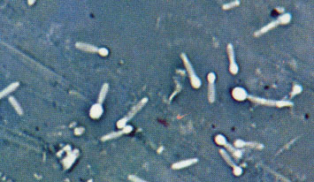
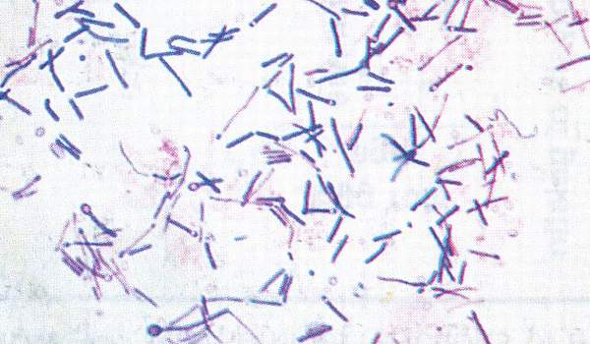
C.tetani

Slide 15
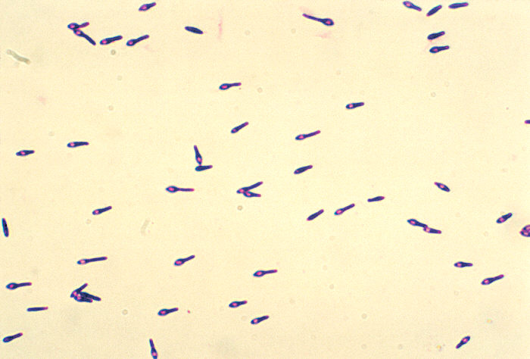
C.botulinum
zdepastijeg oblika nego C.tetani 0,9-1,2 x 4-6 μm
ovalna spora subterminalno postavljena

Slide 16
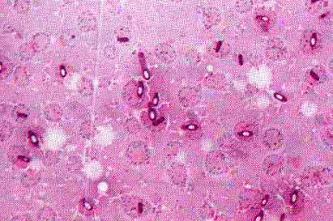
C.chauvoei
0,6-0,8 x 3-8 μm, velike spore centralno ili subterminalno postavljene izgleda poput limuna

Slide 17
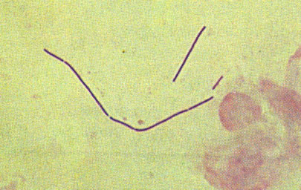
C.septicum
sličnih dimenzija kao C.chauvoei, spore ovalne i subterminalno postavljane
na preparatu iz materijala C.septicum dugački filamentozni oblik

Slide 18
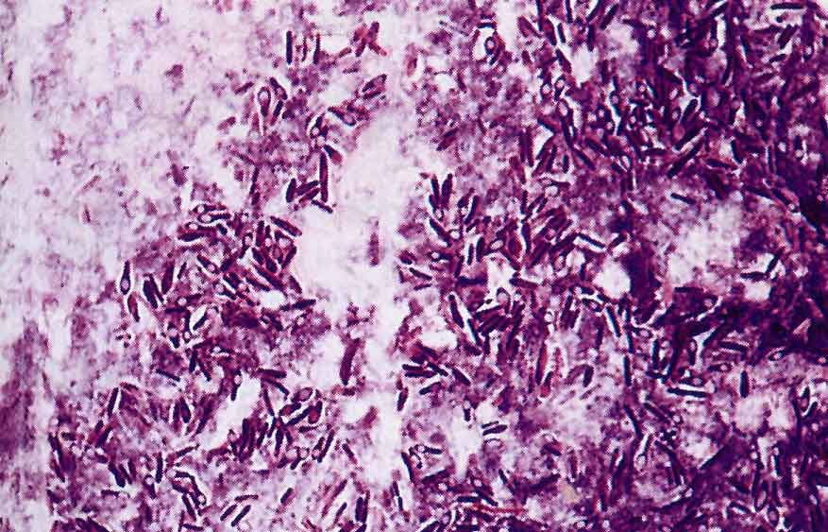
C.novyi
0,8-1 x 3-10 μm, ovalne ili cilindrične spore subterminalno postavljene
C.novyi i C.sordellii spore manje od širine bakterijske ćelije

Slide 19
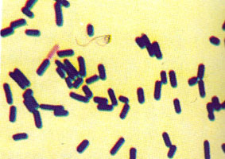
C.perfringens
kratak zdepast štapić 0,6-0,8 x 2-4 μm, ne stvara često spore, a kada ih stvori ovalnog su oblika, subterminalno postavljene i deformišu sporangiju, stvara kapsulu, nepokretan

Slide 20
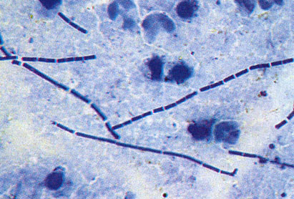
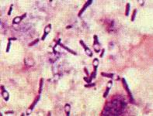
C.perfringens
na preparatu iz materijala može se uočiti i u vidu lanaca

Slide 21
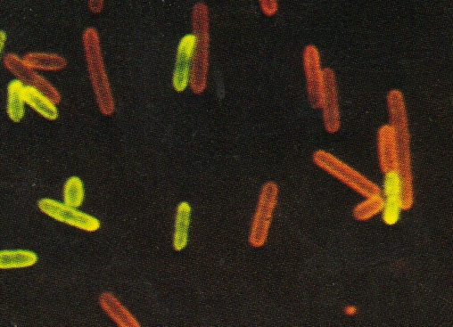
Imunofluorescencija primena specifičnih antitela konjugovanih sa fluorohromima
C.chauvoei – crvene boje, C.septicum - zelene

Slide 22
Kulturelne karakteristike
Striktni anaerobni mikroorganizmi izuzev C.perfringens koji je relativno aerotolerantan
Metode obezbeđivanja anaerobnih uslova bez O₂ i sa 2-10% CO₂
Anaerobni lonci- zamena sastava gasa ili utrošak O₂ hemijskim reakcijama
Specijalne bočice sa preredukovanom anaerobnom sterilnom podlogom na primer BACTEC™ Plus Anaerobic/F Medium
Anaerobne komore ili anaerobne kese

Slide 23
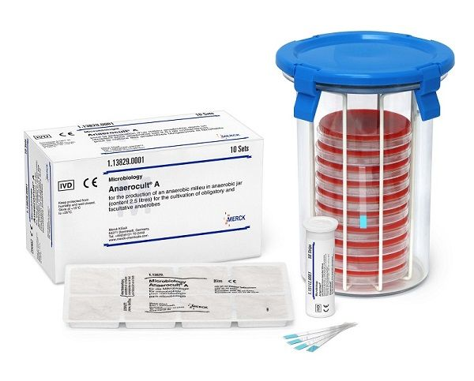
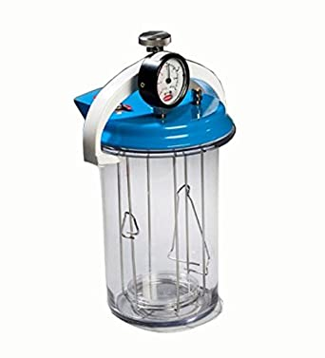
McIntosh i Fildes anaerobni lonci

Slide 24

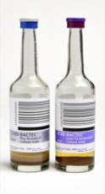
BD BACTEC™ FX40

Slide 25
Izolacija- specijalne podloge za anaerobe
sveže pripremljene ili preredukovane
inkubacija podloga– 5-6 dana na temperaturi od 37 ⁰C
obogaćene podloge- hemin, vitamin K, ekstrakt kvasca
tečne konzistencije – bujon sa komadićima mesa ili jetre sa 0,4% glukoze, tioglikolatni bujon

Slide 26
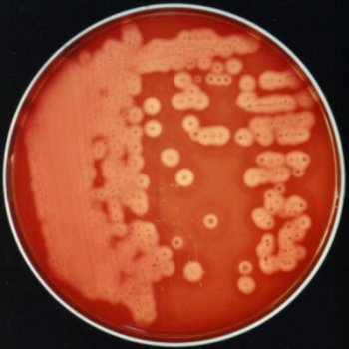
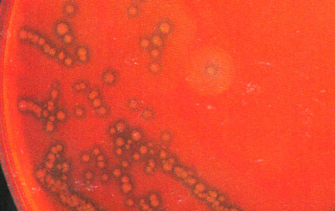
čvrste konzistencije- obogaćeni krvni agar - Eugon agar, Columbia agar , Trypticasa soy agar, Schaedler agar i brain-heart infusion agar
Hemoliza- kod većine vrsta

Slide 27
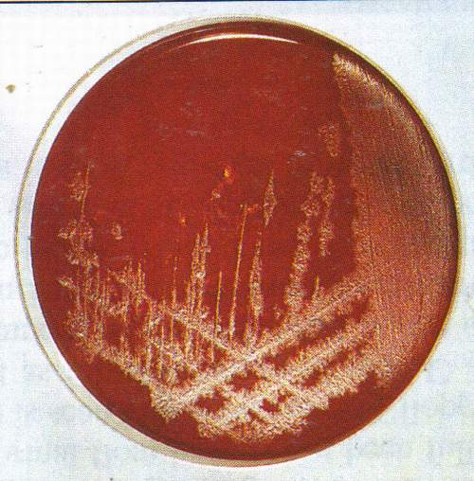

C.tetani
Kolonije na krvnom agaru hemolitične i imaju sposobnost prerastanja
Stiff podloga 3% umesto 2% kolonije rizoidnog oblika

Slide 28
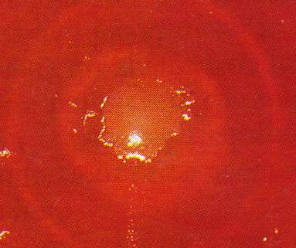
C.botulinum
kolonije okružene hemolizom, variraju u izgledu, mogu biti blago ispupčene, narezuckanog ruba ili grube sa nepravilnom ivicom

Slide 29
C.chauvoei – široka zona hemolize
C.septicum – hemolitične sa prerastanjem podloge, neki sojevi imaju i glatke kolonije okruglog oblika
C.novyi – nepravilne, rizoidne ivice, široka zona hemolize
C.sordellii - nepravilne providne kolonije koje vremenom postaju beličaste boje

Slide 30
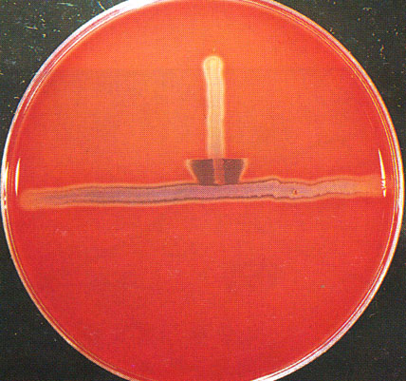
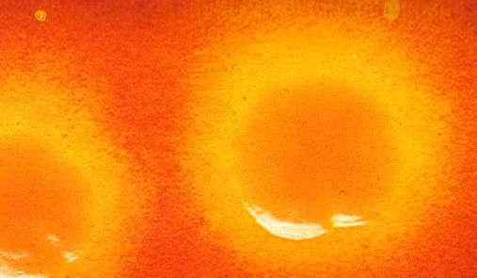
- C.perfringens - glatke, sjajne i okrugle
dvostruka hemoliza τ toksin potpuna hemoliza, α toksin nepotpuna hemoliza
Potpuna hemoliza α toksin + CAMP faktor Streptococcus spp B grupe

Slide 31
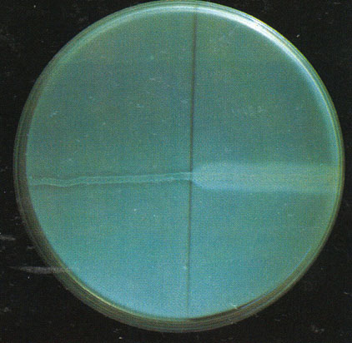
Biohemijske karakteristike
katalaza i oksidaza negativne
Nagler-ova reakcija stvaranje lecitinaze i lipaze na agaru sa žumancetom

Slide 32
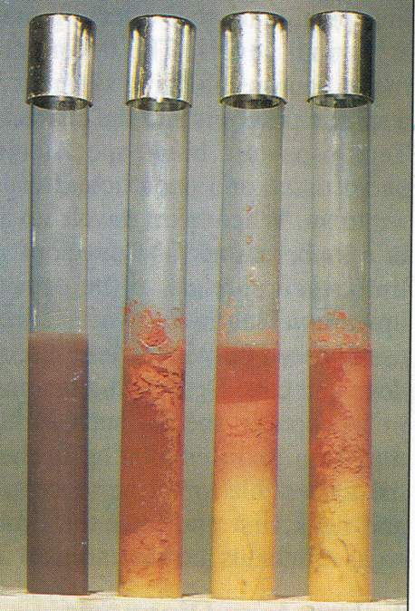
- hidroliza želatina, sposobnost razgradnje triptofana, fermentacija ugljenih hidrata...
sposobnost razlaganja laktoze
koagulisanje kazeina u podlozi
sa mlekom
komercijalni kitovi BBL Crystal
Api ATB 32A
ELISA, imunofluorescencija
PCR

Slide 33
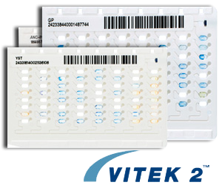
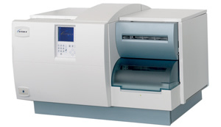
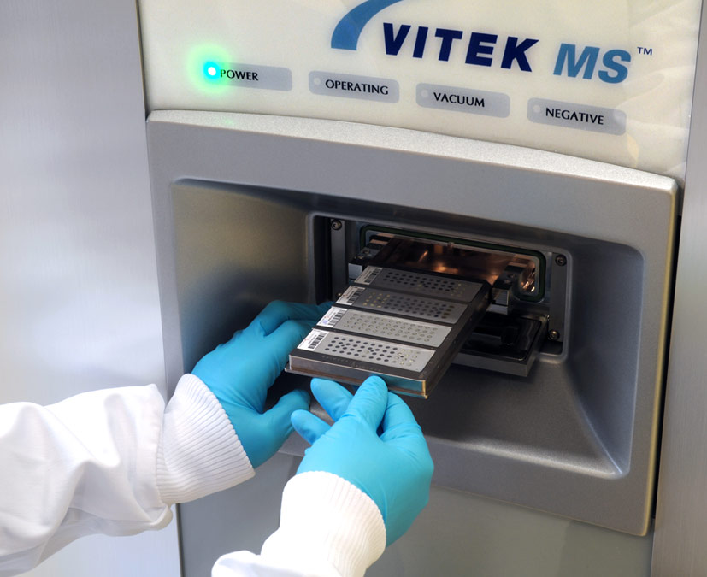
bioMerieux VITEK 2 - brza identifikacija

Slide 34
Biološki ogled
Zamorci – inokulacija ispitivanog materijala ili kulture izolovanog soja
Kontaminirani uzorci obrada sa 5% CaCl₂
Identifikacija toksina – neutralizacioni ili zaštitni testovi
Primena specifičnih antitela protiv određenih toksina Clostridium spp.

Slide 35
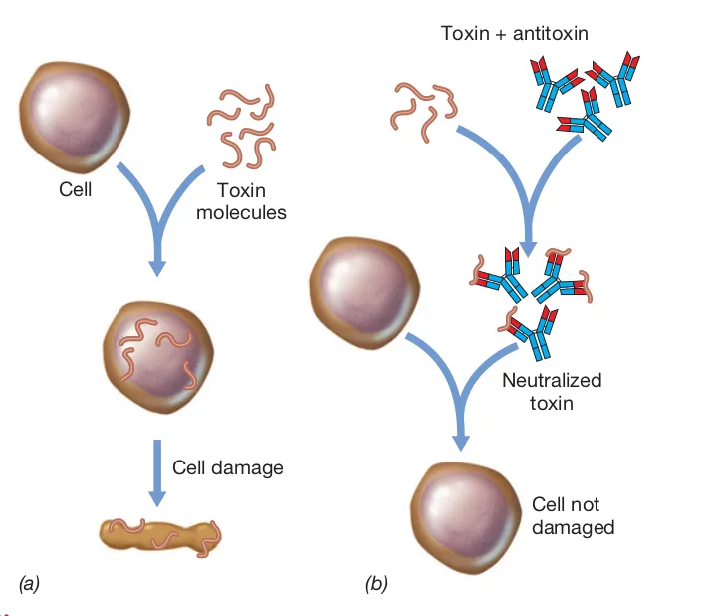
Identifikacija toksina – neutralizacioni ili zaštitni testovi
Primena specifičnih antitela protiv određenih toksina Clostridium spp.

Slide 36
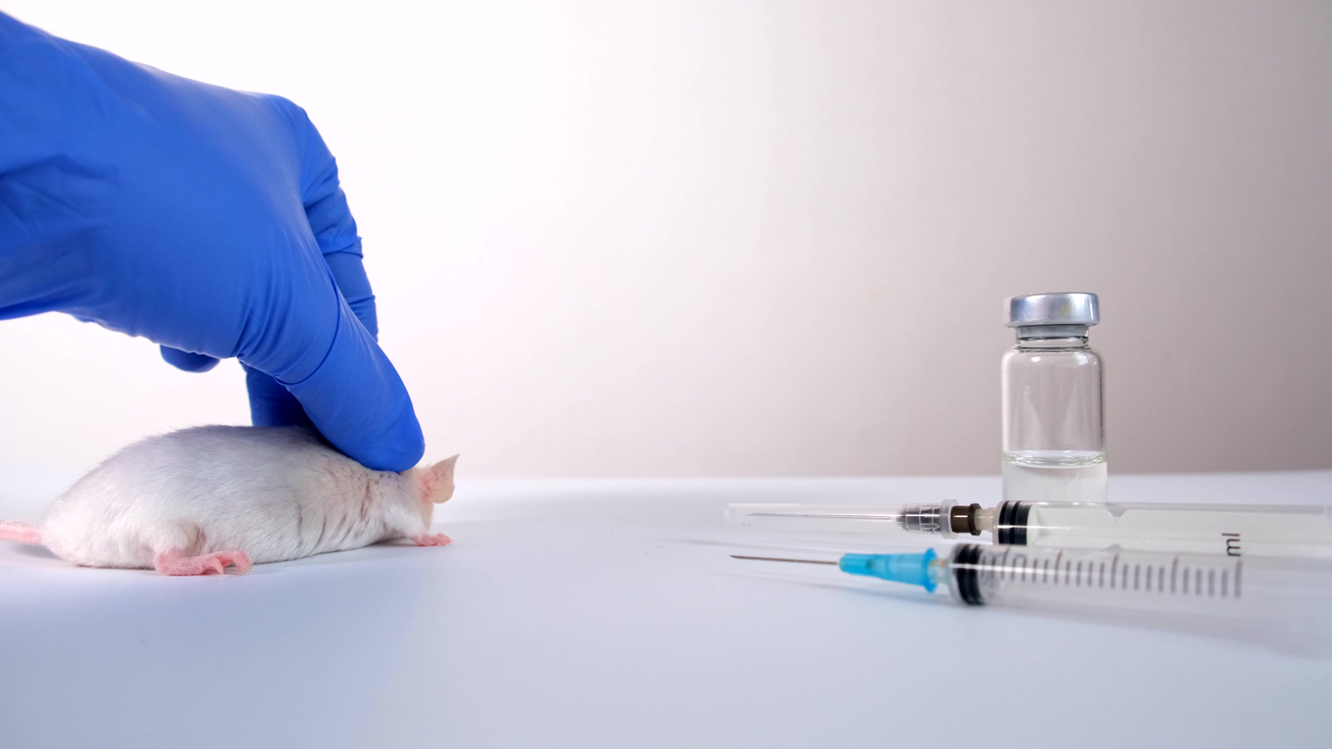
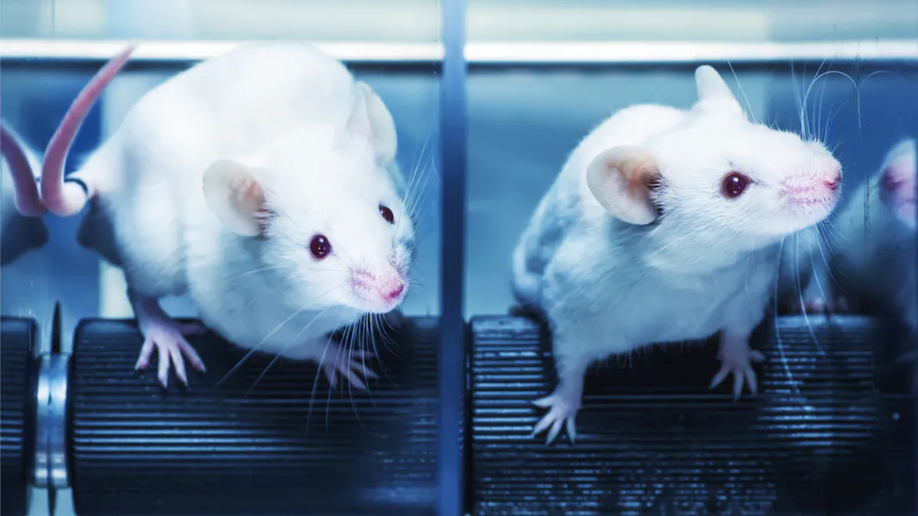
Identifikacija toksina – neutralizacioni ili zaštitni testovi
Primena specifičnih antitela protiv određenih toksina Clostridium spp.

Slide 37
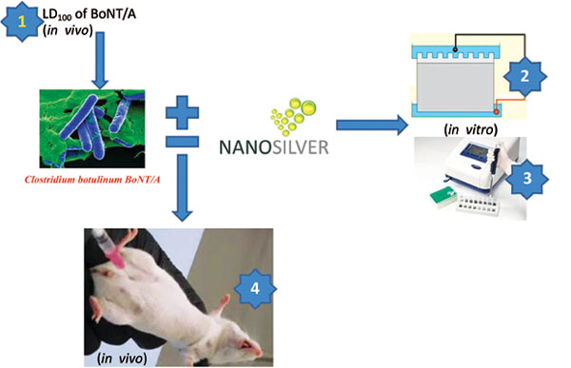
Identifikacija toksina – neutralizacioni ili zaštitni testovi

Slide 38
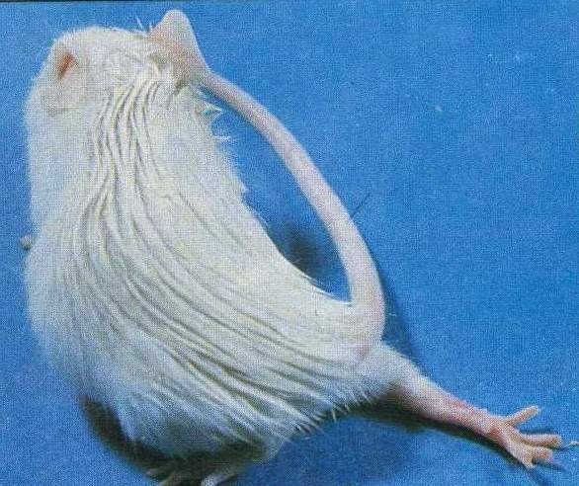
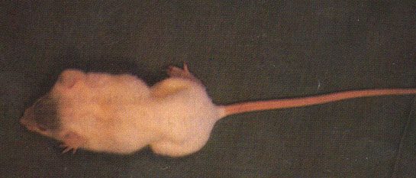
Tetanus
  Botulizam

Slide 39
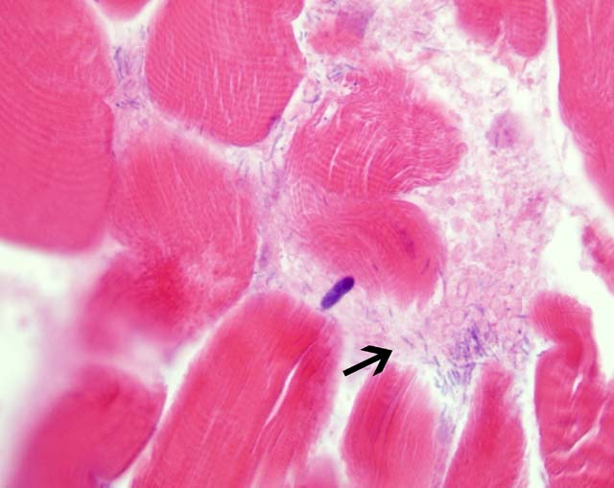
Patogeneza, klinička slika, postavljanje dijagnoze, prevencija i terapija
saprofitski mikroorganizmi rasprostranjeni u prirodi- zemljište, sediment vode
digestivni trakt životinja, sekvestirane spore u mišićima i jetri

Slide 40
Dijagnoza- dokazivanje toksina u serumu obolele životinje - ELISA, biološki ogled, test neutralizacije toksina
Terapija i preventiva
vakcinacija
polivalentni antiserumi
anatoksin – hemijski ili toplotom inaktivisan toksin
tetraetilamid i guanidin hidrohlorid – pospešuju oslobađanje neurotransmitera - botulizam
obrada rane
primena antibiotika

Slide 41
Histotoksične Clostridium spp
veći broj toksina- lokalna nekroza tkiva i sistemsko delovanja
latentno u organizmu
C.chauvoei i retko C.septicum – mišići
C.novyi tip B i C.haemolyticum – jetra
infekcija - rane

Slide 42
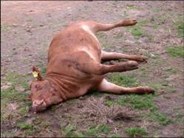
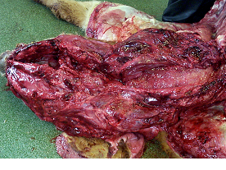
C.chauvoei – šuštavac- blackleg
akutna bolest goveda i ovaca
goveda 3 meseca- 2 godine, ovce bez obzira na starost
endogena infekcija, trauma mišić
gangrenozni celulitis i miozitis
otok i oslobađanje gasa pucketanje pod prstima

Slide 43
C.chauvoei – šuštavac- blackleg
α toksin – hemolizin -nekrotični faktor, β toksin – DNK-aza, neuraminidaza , chauveolysin – δ-toksin - citotoksin vezuje se za holesterol
nalazi se u crevima, jetri, spore u mišićima
u zemljištu, infekcija i preko rane
germinacija spora – lokalni anaerobni uslovi
metabolički aktivne bakterije oslobađaju gas

Slide 44
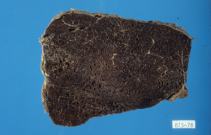
C.chauvoei – šuštavac- blackleg
promene suve, crne, emfizematozne, periferija edematozna i hemoragična

Slide 45
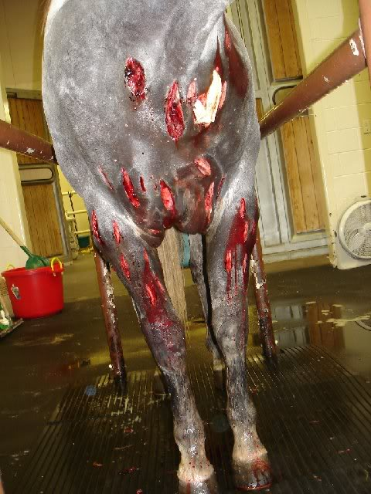
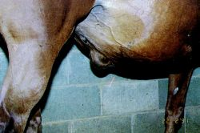
Maligni edem i gasna gangrena
Maligni edem - celulitis sa minimalnom gangrenom i formiranjem gasa, hladan otok tkiva- mišića
Gasna gangrena – opsežna destrukcija mišićnog tkiva, produkcijs gasa

Slide 46
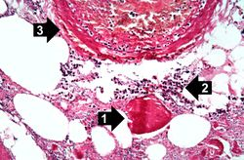
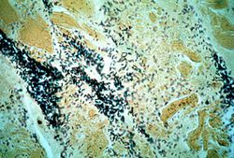
Maligni edem i gasna gangrena
egzogene infekcije – nekroza tkiva
Nekroza mišićnog tkiva
Clostridium bakterije u tkivu
Tromboza krvnog suda

Slide 47
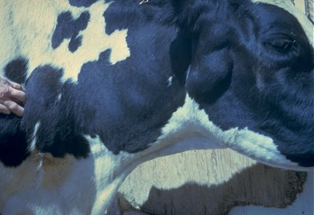
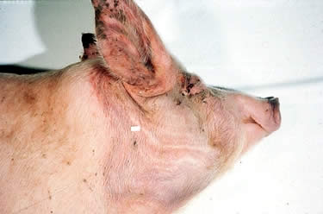
Maligni edem – C.septicum
- alfa toksin – stvaranja pora - šok, citotoksično delovanje ne ćelije endotela krvnih sudova

Slide 48
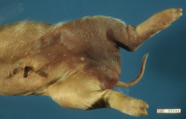
Maligni edem – C.septicum
Najčešći uzročnik infekcija rana – gasne gangrene – malignog edema
α toksin - citotoksin endotelne ćelije, β toksin – DNK-aza, leukocitotoksičan, γ toksin – hijaluronidazu, streptolizin O – holesterol vezujući citotoksin...
digestivni trakt, zemljište
hiruška intervencije
stavljanje ušnih markica
aplikacija injekcija
hladna – smrznuta hrana

Slide 49

Gasna gangrena- C.perfringens tip A
C.novyi tip A, C.chauvoei i C.sordellii
trauma, nizak red-oks potencijal, alkalna pH

Slide 50

- Bolest velike glava ovnova –borba – rane – C.novyi tip A α toksin, δ toksin – novilizin – citotoksin - holesterol
Braxy –Bradsot – C.septicum- hladna hrana, zimi, ovce, abomazitis

Slide 51


Infektivni nekrotični hepatitis – ovce ređe goveda - C.novyi tip B – povezano sa kretanjem metilja i oštećenjem parenhima jetre, crna bolest- tamna koža subkutana kongestija – black disease - α toksin, β toksin – citotoksin fosfolipaza C

Slide 52
Bacilarna hemoglobinurija - goveda ređe ovce – C.haemolyticum – endogena infekcija, β toksin – intravaskularna hemoliza, nekroza jetre
- Toksin fosfolipaza C – opsežne hemoragije
Terapija i preventiva
lečenje uglavnom bezuspešno
vakcinacija

Slide 53
Enteropatogene i enterotoksemične Clostridium spp
umnožavaju se u digestivnom traktu i stvaraju toksine koji deluju ne samo lokalno nego i sistemski
C.perfringens – najznačajniji tip B, C i D
Predisponirajući faktori
- slaba proteolitička aktivnost – neonatalno - odsustvo formirane normalne mikroflore - ishrana- preobilna, previše proteina i energije - mleko, legiminoze i žita
- Nesvarena hrana u crevima, usporena peristatika,

Slide 54
Clostridium perfringens
Adhezini – vezuju se za fibronektin i kolagen
Kapsula
Proteolitički enzimi – autotrof za 15 aminokiselina, deoba svakih 10 minuta, najkraći generacijski period kod bakterija
četiri glavna toksina - α, β, ε i ι toksini
α toksin – fosfolipaza C - lecitinaza
β toksin – oštećuje membranu epitelnih, endotelnih i nervnih ćelija
ε toksin – meta holesterol i sfingolipidi – mozak, bubrezi
ι toksin – citotoksin

Slide 55
Clostridium perfringens
enterotoksin – 5% C.perfringens tip A
nekrotični enteritis toiksin B
drugi toksini
κ toksin – kolagenaza
μ – toksin – hijaluronidaza
perfringolizin – citolizin – neuraminidaza
C.perfingens prisutan u digestivnom traktu i zemljištu

Slide 56


C.perfingens tip A
Enteritis – hemoragična ili nektrotična forma
telad – nekrotičan i emfizematozan abomasitis
konji – kolitis nakon primene gentamicin
ljudi – trovanje enterotoksin

Slide 57

Dizenterija jagnjadi
C.perfringens tip B, prva nedelja života, krvavi proliv, hemoragični enteritis – β toksin – osetljiv na tripsin
- beta toksin – stvaranje pora – nervni sistem
direktno delovanje na autonomni nervni sistem – stvaranje kanala – protok jona Na i K, depolarizacija membrane

Slide 58

C.perfringens tip C – neonatalni hemoragični i nekrotizujući enteritisi prasad, jagnjad, telad i ždrebad
Hemoragični enteritis prasadi - C.perfringens tip C novorođena prasad, krvavi proliv, smrtnost i preko 80%, loša higijena

Slide 59

Struck - C.perfringens tip C akutna enterotoksemija odraslih ovaca, paša, β toksin- krvarenja, ulceracija jejunum, hiperemija tankih creva, tečnost u peritonealnoj šupljini

Slide 60

Bolest mekanog bubrega - C.perfringens tip D, preobilna ishrana, ε toskin, toksemija, jagnjad stari 3-10 nedelja, nervni simptomi, nadimanje, proliv, postmortalno- kašasti mekani bubreg

Slide 61
C.perfringens tip D – enterotoksemija ovce ređe telad
- enterotoksemija i enterocolitis koze
C.perfringens tip E - hemoragični gastroenteritis goveda
Terapija i preventiva
akutne infekcije- ne pomaže antibiotska tertapija
vakcinacija

Slide 62
Clostridium spp. uzročnici oboljenja koje indukuje primena antibiotika
C.difficile – ljudi, kunići, zamorci- antibioticima indukovan enterocolitis - klindamicin, cefalosporini III generaciije
psi, ždrebad, svinje, laboratorijske životinje- “spontani” prolivi
terapija – metronidazol, vankomicin

Slide 63



Slide 64

Tetanus – nekontagiozna bolest
Clostridium tetani nije invazivan mikroorganizam
infekcija – trauma duboke ubodne rane, kastracija ...
20% infekcija ne zna se ulazno mesto
moćan egzotoksin koji dovodi do tonično- kloničnih konvulzija – pojačana refleksna nadražljivost i trajni spazam mišića
Osetljivost
1. konji, ljudi
2. preživari, svinje
3. psi, živina

Slide 65


Tetanus – Clostridium tetani
prisutan u tlu naročito ako je kontaminirano fecesom
može biti pristan u crevima konja i drugih životinja
sporadično pojavljivanje

Slide 66

  Tetanus
  5 vekova pre nove ere – Hipokrat opisao korelaciju između rana i fatalnog spazma muskulaturet
  1884: Arthur Nicolaier izolovao C. tetani
  1884: Antonio Carle i Giorgio Rattone potvrdili prenosivost tetanusa
  1889: Kitasato Shibasaburo potvrio neutralizaciju tetanusa
  1924: Descombey proizveo vakcinu protiv toksina C.tetani

Slide 67

Dva toksina - tetanolizin
        - tetanospazmin - neurotoksin
Tetanospazmin
motorni neuroni
ventralni rogovi kičmene moždine
Inkubacija 5-10 dana, produžena i 3 nedelje

Slide 68


  Tetanospazmin
      Jedan od najjačih toksina
      Minimalna letalna doza za ljude 2.5 ng/kg telesne težine
      Dovodi do blokiranja inhibitornih impulsa interferencijom sa neurotransmiterima - glicinom i gama amino buternom kiselinom - GABA

Slide 69
Toksin razgrađuje sinaptobrevine
Blokada transmisije inhibitornih signala
Spastična paraliza
ascedentni tetanus - obuhvaćene samo nervne ćelije čiji su završetci u okdescedentni tetanus olini produkcije toksina
- toksin se širi u organizmu i krvotokom

Slide 70
Terapija i preventiva
Kontrola spazma
Sprečavanje produkcije toksina
Neutralizacija dejstva toksina
antitoksin – intravenozno ili subarahnoidno
toksoid- subkutano
visoke doze penicilina
hiruško čišćenje rane i ispiranje sa H₂O₂
smeštanje u mračne tihe prostorije
spazmolitik
vakcinacija

Slide 71
Botulizam – alimentarna intoksikacija - botulinusni toksin u neadekvatno konzerviranoj hrani
Stvaraju ga:
Clostridium botulinum grupa I
Clostridium botulinum grupa II
Clostridium botulinum grupa III i C. argentinense
Određeni sojevi C. baratii i C.butyricum
Justinus Kerner opisao simptome 1820 godine.
Bakterija i neurotoksin klasifikovani 1895 godine Emile Pierre van Ermengem

Slide 72
Botulizam
1 gram toksina letalna doza 200 000 miševa
intoksikacija ili toksoinfekcija, osam tipova toksina
A – ljudi- meso, konzerve; deca – toksoinfekcija; psi, svinje - meso
B – ljudi, toksoinfekcija- deca i ždrebad
C_{a} i C_{b} -živina, goveda, ovce, konji, psi – silaža, trulo povrće, seno
D – goveda, ovce, konji – kontaminirana hrana

Slide 73
E – ribe, ptice, ljudi
F – ljudi
G – ljudi
termostabilan toksin – kuvanje u trajanju od 20 minuta ga uništava
najčešće tip C i D
apsorpcija iz digestivnog trakta, širenje krvotokom, nervnomišićne sinapse

Slide 74



Slide 75
Dejstvo botulinusnog toksina na nervne ćelije
1. vezivanje za membranu
2. endocitoza ukazak u vezikuli
3. izlazak iz vezikule u citoplazmu
4. blokiranje oslobađanja neurotransmitera – acetil holina - razaranjem SNARE proteina sprečeno oslobađanje vezikularnog sadržaja izvan ćelije – sprečavanje egzocitoze
5. posledično paraliza mišića

Slide 76

Paraliza- adbominalno disanje, nekordinisano kretanje, proširena zenica, suve sluznice...

Slide 77


Slide 78


Botox

